Slide 1

引擎基础概念与底层实用系统
卢铮luzheng2@kingsoft.com

Slide 2

课程内容
引擎基础
引擎进阶

Slide 3
第一部分
引擎基础

Slide 4

主要内容
基础支持系统
资源以及文件系统
游戏循环相关
人体学接口设备
调试工具

Slide 5
基础支持系统
子系统的初始化和终止
内存管理
容器
配置
数学库

Slide 6
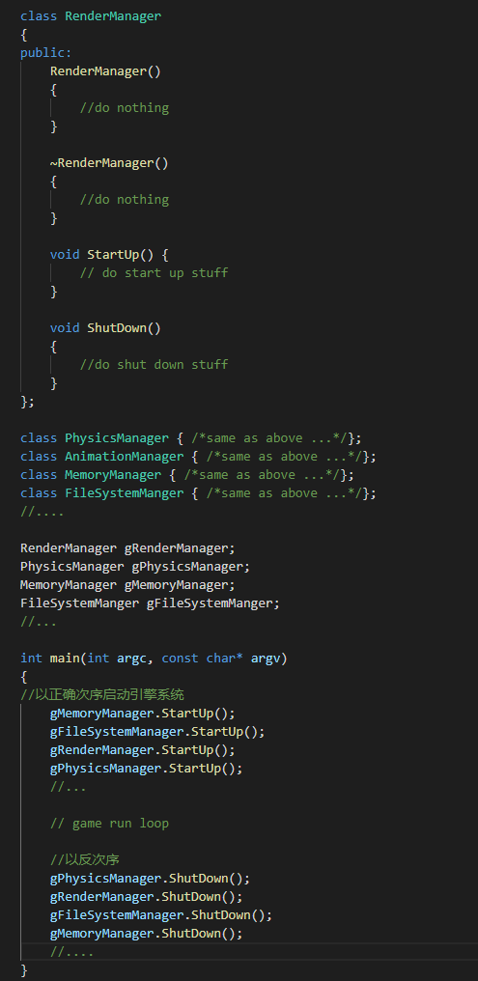
1.子系统的初始化和终止
不建议使用c++构造和析构作为初始化和终止子系统。
按需构建，可把全局单例改为静态变量,并在函数内调用，但此方法不适合析构。
明确子系统启动和终止函数，构造和析构不做任何事情， 在初始化和终止位置按顺序调用。
Notes:
游戏的开发需要很多相互合作的子系统，各个子系统之间会有依赖关系，因此启动需要按照一定顺序， 子系统的终止往往采用反向次序。
比如 如果引擎有自己的内存分配系统，需要先启动内存分配模块；接着再启动资源管理模块，引擎初始化依赖一些初始化资源，资源的加载依赖 资源管理模块；
有了资源 就可以启动渲染模块；再启动其他系统。
c++在 main之前， 全局和静态对象已被构建，我们完全不可预知这些构造函数的 调用次序
Main 结束返回之后， 会帝爱用全局和静态对象的析构，这些函数的调用次序也是无法预知的
思考还有没有更好的方式？ 比如 可以按照在每个系统内部定义一个 依赖图，然后按照依赖关系 计算最优的启动次序；或者简单一点可以在每个系统创建的时候吧自己登记在
一个全局的堆栈中，结束时候再按照堆栈弹出并调用终止函数。

Slide 7
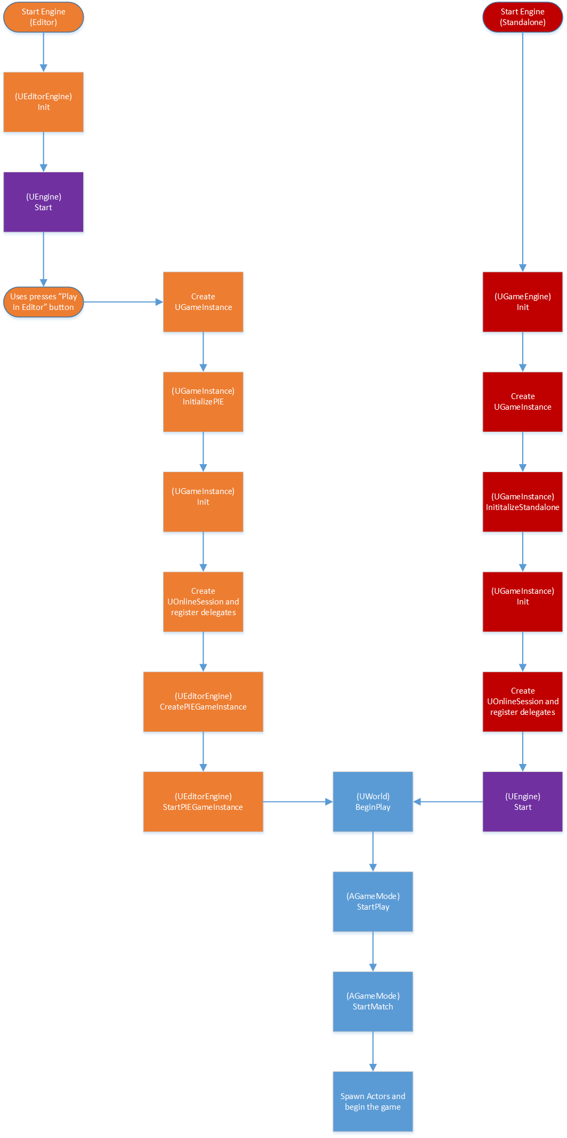
虚幻启动流程

Slide 8
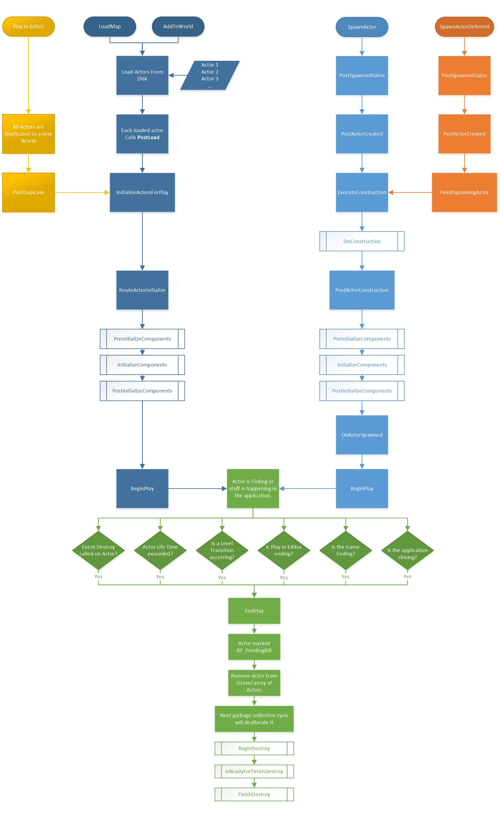
Actor生命周期

Slide 9
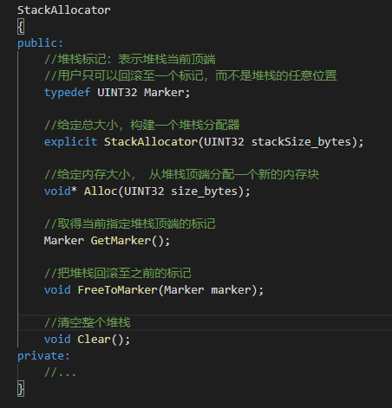
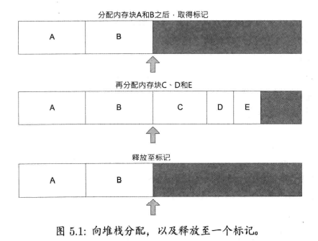
2.内存管理
优化动态内存分配， 尽量使用内存分配器来降低分配成本
尽量将数据放到连续的内存块，这样比分散的内存寻址高效得多
简单堆栈分配器举例
提前分配一大块连续内存
通过指针标记当前内存的使用情况
内存池：
预分配内存大小需匹配元素的倍数
池内元素通过链表管理
Notes:
Malloc或new 进行动态内存分配是非常慢的操作
游戏引擎内存分配器：1.从预分配内存中完成分配请求，分配过程是在用户模式下执行，避免了进入操作系统的上下文切换。
2.通过自定义的分配器使用模式做出多个假设，会比通用分配器高效很多
使用堆分配时， 注意释放内存次序；
内存池：比如4x4矩阵池的大小设为64字节的倍数

Slide 10
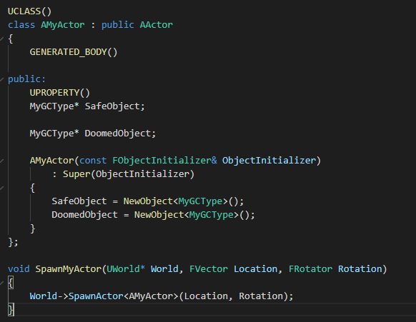
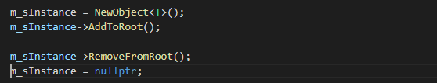
虚幻内存管理
内存分配管理器
垃圾回收机制
追踪所有的 Uobject
不能使用new关键字，需要使用提供的默认创建函数（NewObject, SpawnActor …）
理解RootSet，当不用 Uproperty标签保持引用时候，可以使用AddToRoot和RemoveFromRoot，注意需要成对使用。
Unreal Smart Pointer
Notes:
虚幻的垃圾回头 会追踪所有 UObject的子类， 包括 AActor 和 UActorComponent
当我们 new了一个 UOBject, UE4会自动把他们加到 GC的便利对象 列表当中。
注意 UOBject不能用new关键字来创建， 值能用 默认的创建函数：NewObject, SpawnActor CreateDefaultSubObject
需要注意Root Set(根集)， 根集的对象列表是回收程序知道不会被垃圾回收的对象，只要根集的某个对象到一个对象存在引用路径，
就不会对所涉及的对象进行垃圾回收。
保持引用的方法， 使用 Uproperty去保持应用， 或者使用 AddToRoot去手动添加到Root
图中示例 SafeObject不会被垃圾回收，因为添加了一个UPROPERTY标签，会自动称为根集的一部分， DoomedObject会被垃圾回收

Slide 11
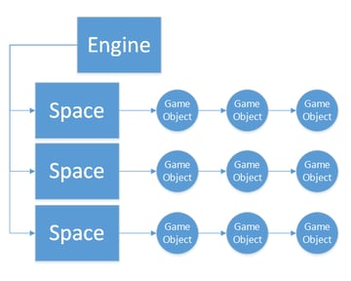
3.容器
常见容器：数组(arrray)、链表(linked list)、堆栈(stack)、队列(queue)、树(tree)、字典(dictionary)、集合(set)
容器操作：插入、删除、遍历(迭代)、随机访问、查找、排序
算法复杂度
按需求建立自定义的容器类
Notes:
理解常见容器的优缺点
为应用场合选取适合的容器，需要考虑容器的效能和内存特性

Slide 12
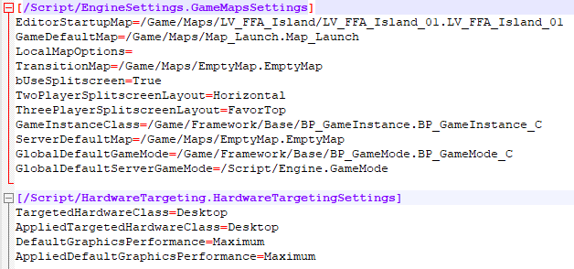
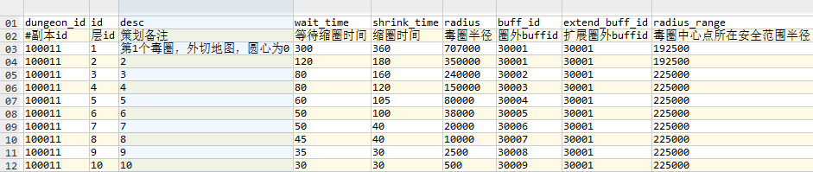
4.引擎配置
引擎模块的调试需要配置各种选项参数
玩家的输入和表现需要通过配置可控
常见的配置格式
简单的键值配置组合
经过压缩的二进制文件
Excel表格
Notes:
图形模块配置： 画面质量，屏幕分辨率等，通过配置可以找出更加适应当前设备硬件的 优化参数组合
当前玩家的速度，音乐大小，控制转向等参数 显然不能写入硬编码的值

Slide 13
延申阅读
UE4 Config 配置文件用法
UE4 可延展性配置
硬件设备描述配置参考
Json对象使用总结

Slide 14
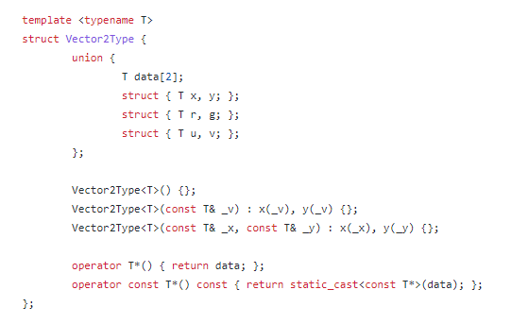
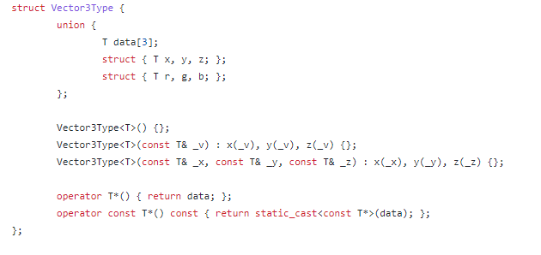
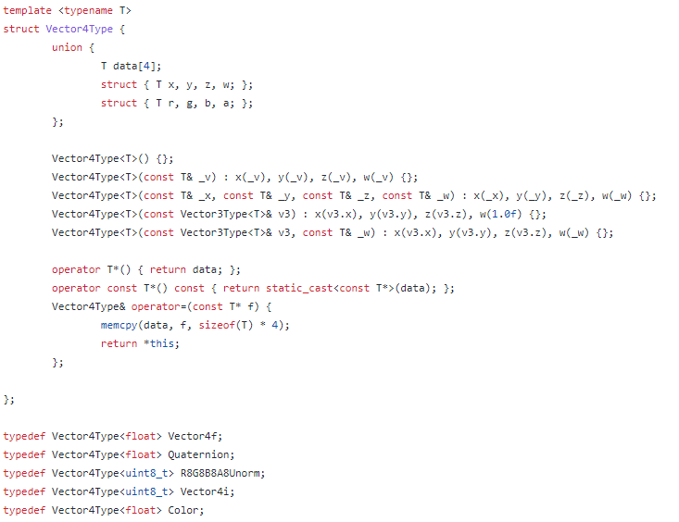
5.数学库
基本数据类型：点（point）、向量(vector2d, vector3d, vector4d)、四元数(quaternion, 其实是vector4d类型)、颜色(color, vector3d类型)、矩阵
基本运算规则：
向量：加减、点乘、叉乘、缩放、归一化
矩阵：加法、转置、矩阵乘法、求逆
线性变换：需要将三维的点对其到齐次坐标
平移
旋转
缩放
常见数学库：XNA glm Hpm

Slide 15
资源以及文件系统
文件系统
游戏资产管理

Slide 16
1.文件系统
操作文件名和路径
文件开、关、读、写
文件目录扫描
处理异步文件的 I/O请求

Slide 17
2.资源管理
创建常见资产类型：material、animation、sound、physics asset、static mesh、skeleton
支持离线载入、执行期加载至内存，并在不需要的时候释放内存
保存资源之间的依赖和引用关系

Slide 18
游戏循环相关
1. 渲染循环
2. 游戏循环
3. 游戏时间线

Slide 19
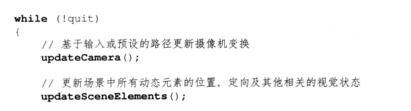
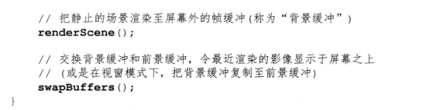
1. 渲染循环
2D的 GUI界面
基于输入来更新相机位置
更新场景中静态、动态元素的位置和视觉状态
更新帧缓冲，交换帧缓冲渲染到屏幕

Slide 20
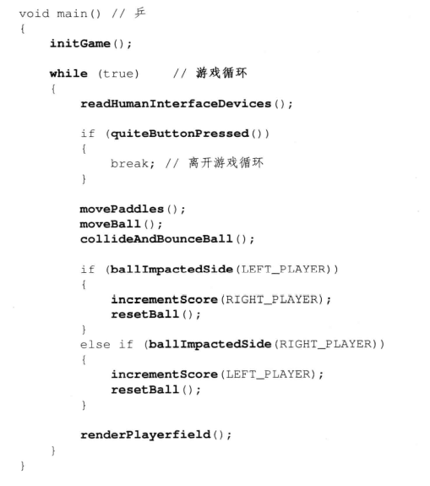
2.游戏循环
游戏子系统需要周期性的提供服务数据
不同子系统所需的频率各不相同
更新方法
单一主循环更新所有系统
windows平台消息泵机制
基于事件的更新
Notes:
动画子系统 通常需要至少 30Hz或60Hz的更新频率， 同时会跟渲染系统进行同步;动力学模拟需要更频繁的更新 120Hz

Slide 21
3.游戏时间线
真实时间：基于cpu系统时钟度量时间
游戏时间：独立于真实时间，比如可以通过调整游戏时钟慢于实时实现慢动作效果。
局部时间线：基于局部空间的时间调节，比如人物动画的局部时间，减慢播放，反向播放等。
帧率和时间增量
真实时间
Notes:
定义游戏时间 还有利于调试游戏， 比如追查不正常的渲染

Slide 22
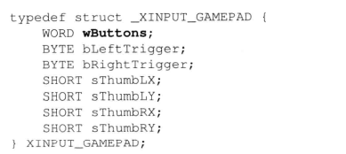
人体学接口设备
摇杆，手柄，键盘
玩家通过人体学接口设备 将互动的操作输入到游戏
输入获取: 轮询
输入类型：
数字、鼠标：按下、释放
模拟轴输入：输出x和y， 数值范围(0~1)， 多用于模拟轴的方向角度。
加速传感器：返回某个轴方向的加速值，比如手机的陀螺仪。

Slide 23
调试工具
日志和跟踪: 利用格式化输出关键信息，定位问题
捕获崩溃日志
调用绘图API: 通过绘制API 实时绘制一些关键信息，可视化调试
引擎提供的调试和性能分析工具
游戏内置的内存统计和泄露检测

Slide 24
第二部分
引擎进阶

Slide 25
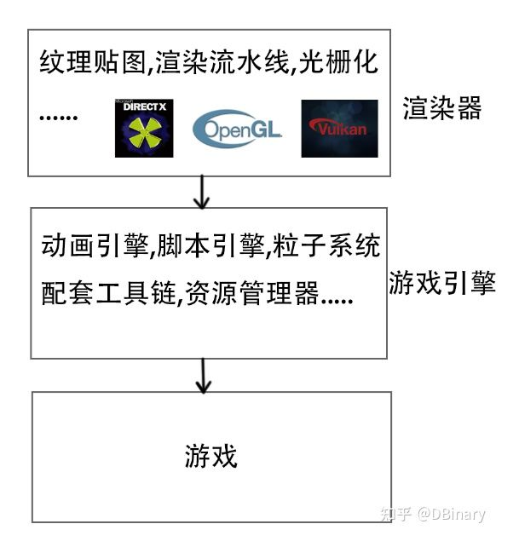
引擎进阶
物理引擎
动画系统
网络模块
多线程

Slide 26
物理引擎
刚体动力学
碰撞检测系统
布料模拟
悬挂式载具

Slide 27
动画系统
变形动画、蒙皮动画
骨骼和关节
动画混合
动作状态机和控制器

Slide 28
网络模块
客户端-服务器模型
Actor Replicate/ 变量 Replicate
Local Role 和 Remote Role
RPC

Slide 29
多线程
渲染线程、游戏线程
线程池
任务队列

Slide 30
课后练习：
基础练习：
添加第三方数学库
增加对引擎系统的封装，将启动、循环、结束、资产管理等过程抽象为引擎内部功能
进阶练习：
分离Engine和Game为两个项目，并具有正确依赖关系, Engine向Game提供业务逻辑框架
实现入口和窗口创建的平台无关性封装

